Slide 1
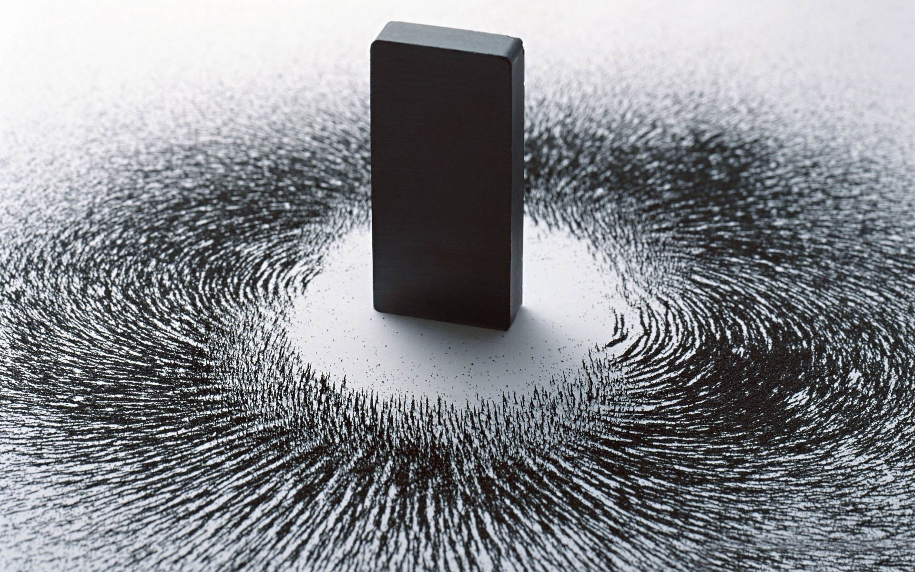
Manyetik Alan Tedavisi

Slide 2
Manyetik Alan Tedavisi ( Magnetoterapi )
Magnetoterapi teriminin sözlük anlamı “hastalığın mıknatıslarla veya manyetizma ile tedavisi”dir.
Manyetik enerji ile tanışma MÖ 800lü yıllarda manyetit (Fe3O4)in demir parçacıklarını çekme özelliğini öğrenmeleriyle başlamıştır.
16yy Paracelcus ilk mıknatısla tedaviyi kullanmıştır. Manyetize demir çubuklarının yaraları ve kırıkları iyileştirdiğini, ödemi azalttığını, hepatitte yararlı olduğunu belirtmiştir.

Slide 3
18 yyda Franz Mesmer, insan vücudunun manyetik akımlarının etkisinde olduğunu ve hastalıkların evrensel manyetik akımlarla insan kutuplarının uyuşmamasından kaynaklandığını ileri sürerek her hastalıkta mıknatıs kullanmayı öneriyor.
1900lu yılların başlarında Manyetik alan tedavisi(MAT) yeniden ilgi odağı olmaya başlamış, çoğu ülkede anemi, arterioskleroz, korea, konvülsiyonlar, uykusuzluk, migren, nevralji, romatizmal hastalıklar gibi birçok hastalığın tedavisinde kullanılmaya başlanmıştır.

Slide 4
Japonya ve Uzak Doğuda ağrı ve rahatlatma amacıyla günlük giyilen bel korselerinin, bileziklerinin, tabanlıklarının içine mıknatıs yerleştirilerek tedavide kullanılmaktadır.
İtalya ve Almanya bilgisayarlı farklı frekanslarda MA oluşturan cihazlar üretilmiştir.

Slide 5
Alçak frekanslı manyetik alan tedavisidir. Nontermal özelliği vardır. Sinüzoidal akım veya kare dalga kesikli galvanik akımdan elde edilir.

Slide 6
Manyetik Alan-Elektrik Akımı ve Manytik Enerji İlişkisi
İçerisinden elektrik akımı geçen bir iletkenin etrafında MA meydana gelir.
İletkenin şekline bağlı değişiklikler gösterir.
Düz bir iletkenden elektrik akımı geçtiğinde, meydana gelecek MAnın kuvvet çizgileri, iletkenin çevresinde dairesel bir durum oluşturur.
İçinden elektrik akımı geçen düz bir iletken başparmak akım yönünü gösterecek şekilde avuç içerisine alınırsa, parmaklar MAnın yönünü gösterir. Bobin halindeki bir iletkende parmaklar akım yönünü gösterecek şekilde bobin avuç içerisine alınacak olursa başparmak MAnın yönünü gösterir.

Slide 7
Telden akım geçince MA meydana gelir. Bunun tersi de iyi bilinmektedir.
Bir tel MA maruz kalırsa veya tel sabit bir Mada hareket ettirilirse bir akım oluşabilmektedir.
Dairesel halkadan geçen akım MA oluşturur. Akım akışı başladığında ve durduğunda MA değişir.
Bu değişen MA tel halka yakınında akım akışı oluşturur. İnsan vücudundaki nöral dokuyu stimüle etmek için akım akışı manyetik olarak oluşturulur.

Slide 8
MAnın amplütüdü metrede amper olarak ölçülebilir (A/m).
MA daha çok gauss veya tesla ünitesi ile MAnın gücü olarak tariflenir.
10.000 gauss 1 tesla (T)’ya eşittir.
Yüksek frekanslı olan manyetik alan KDD’den elde edilir.
Şiddeti: 200 tesla/sn

Slide 9
Tüm biyolojik materyaller diamanyetiktir. Yani, tüm biyolojik yapılar kendi içlerinde dışarıya da yansıyan MA oluşturabilirler.
Ayrıca çevredeki diğer Malardan da etkilenirler.
Son yıllarda çevrede giderek artan elektromanyetik alanların tüm canlılarla beraber insan sağlığını daetkilemektedir.
Yüksek gerilim hatları, cep telefonları insan sağlığını etkiler. Malign hastalıklarda, depresyonda artış olduğu çalışmalarla gösterilmiştir.

Slide 10
Rus araştırmacılar yüksek voltaj akımında çalışanlarda baş ağrısı, uyku bozuklukları, yorgunluk gözlemlemişlerdir.
Fiziksel tıpta kullanılan MA cihazları ise statik ve alçak frekanslı MA cihazlarıdır.

Slide 11
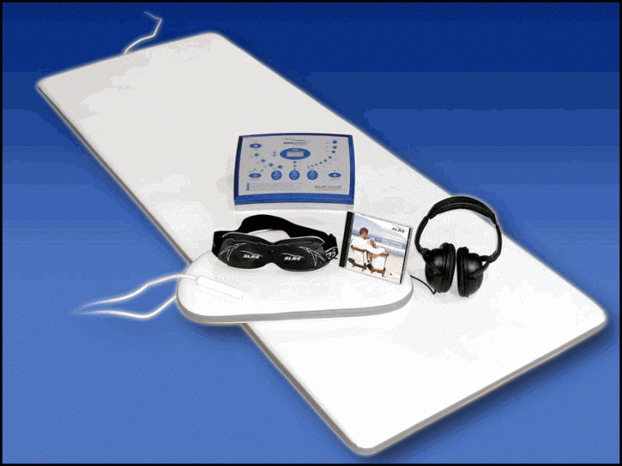

Slide 12
Tanı Amacıyla
Sinir ileti hızı tayini
Magnetokardiografi
Süre: 10-30 dak
Frekansı: 1-40 Hertz
Tedavi sıklığı: Her gün

Slide 13
teşekkür ederim...

